Slide 1
MARS: A Motif-based Autoregressive Model for
Retrosynthesis Prediction
Jiahan Liu, Chaochao Yan, Yang Yu, Chan Lu, Junzhou Huang, Le Ou-Yang, Peilin Zhao
presenter：Shen Yuan

Slide 2
Introduction

Slide 3
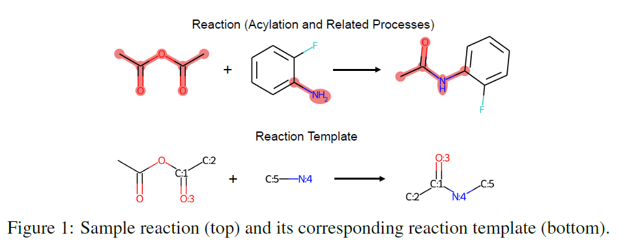
Introduction
Model
Experiments
分子逆合成
Molecule Retrosynsthesis
Template-based方法依赖一个额外的反应模板库。
Template-free方法使用深度生成模型来直接生成反应分子。
Semi-template-based方法，包括依赖RDKit来进行分子编辑的生成模型。

Slide 4
Introduction
Model
Experiments
Contribution
提出了MARS，一个基于 junction tree 的 semi-template-based 模型，同时是end-to-end模型
从训练数据集中抽取并构建了motif词汇库，用来构建 junction tree
在USPTO-50K上top-1在未知和已知反应类别上分别达到了54.6%和66.2%

Slide 5
Model

Slide 6
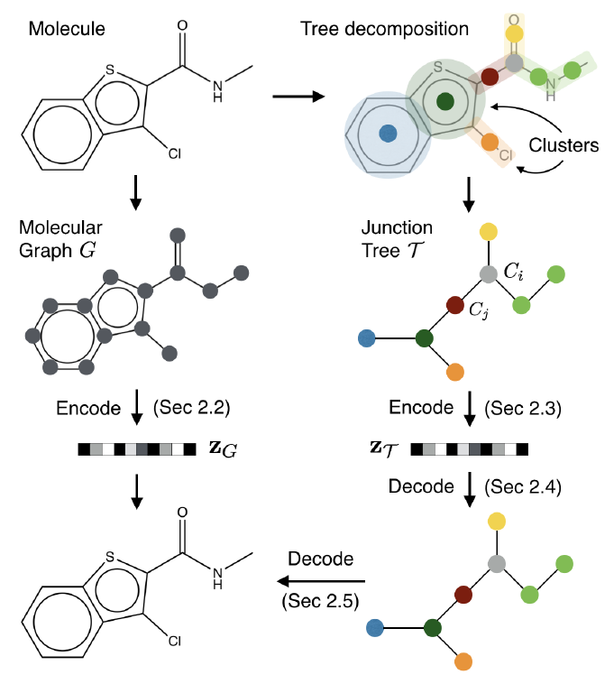
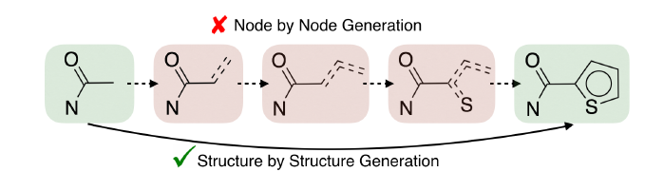
Introduction
Model
Experiments
Junction Tree
Jin W, Barzilay R, Jaakkola T. Junction tree variational autoencoder for molecular graph generation[C]//International
conference on machine learning. PMLR, 2018: 2323-2332.

Slide 7

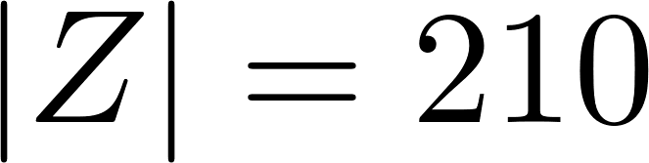
Introduction
Model
Experiments
Motif Extraction
将逆合成过程中synthon添加的“原子团”分割下来，得到一个“原子团”子图的集合，这也是粗粒度的motif；
如果两个相连的原子属于两个环，它们之间的键就会断裂，形成两个独立的motif；
如果某个键两端的原子其中一个属于一个环，而另一个的度大于1，那么这个键就会断裂，产生两个独立的motif。
最终将得到一个motif词汇库 ，同时

Slide 8
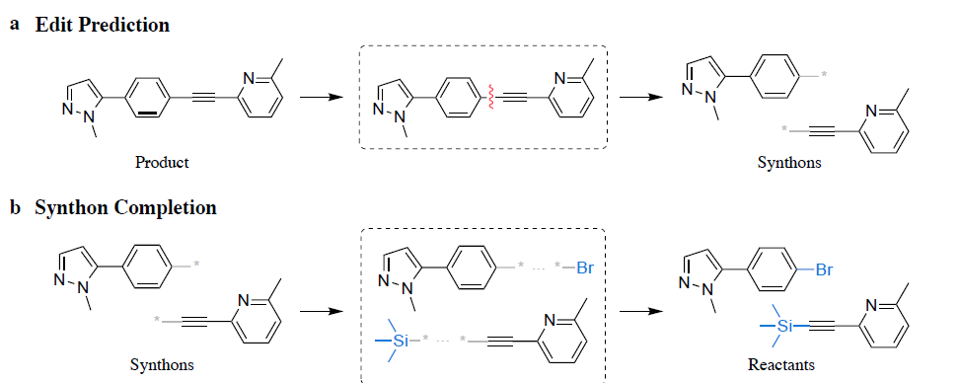
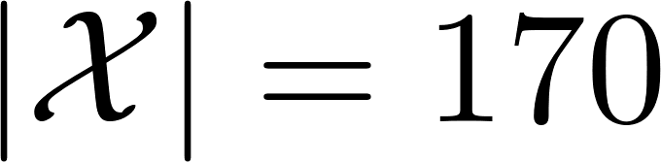
Introduction
Model
Experiments
GraphRetro
motif与leaving group的不同：一个较大的leaving group可能包含多个环或大的支链，其出现次数较少。MARS将其切割成数据集中常见的多个小的motif，以减少冗余。
leaving group motif

Slide 9
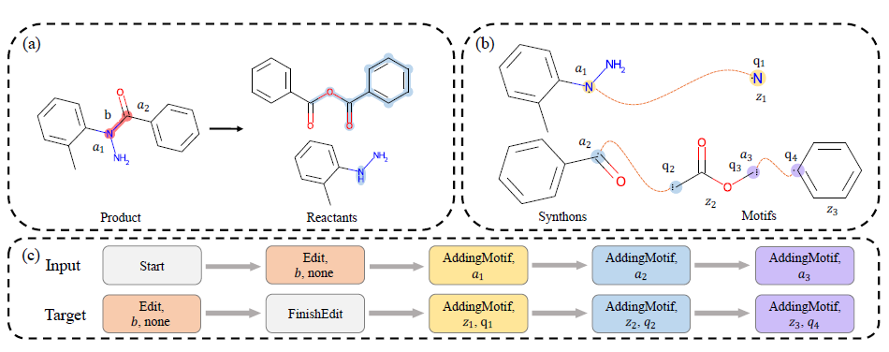
Introduction
Model
Experiments
Edit Sequence Construction
Edit Phase (edit action, edit object, edit state)
AddingMotif Phase (attachment, motif, interface-atom)

Slide 10
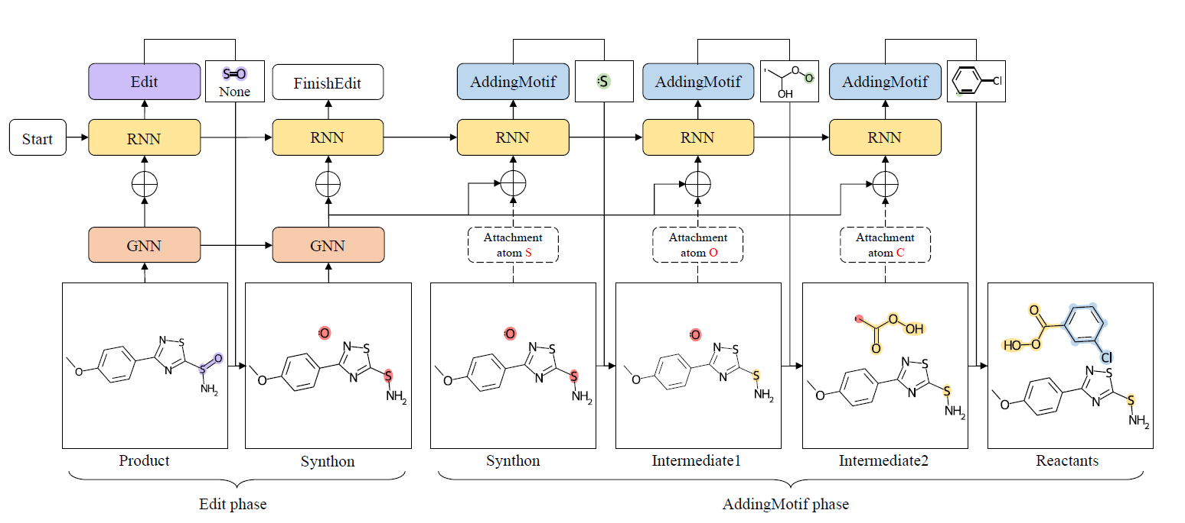
Introduction
Model
Experiments
The Overview of MARS

Slide 11
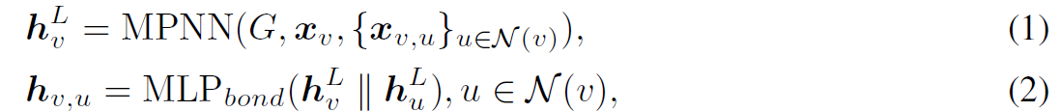
Introduction
Model
Experiments
Graph Encoder

Slide 12
Introduction
Model
Experiments
Autoregressive Model

Slide 13
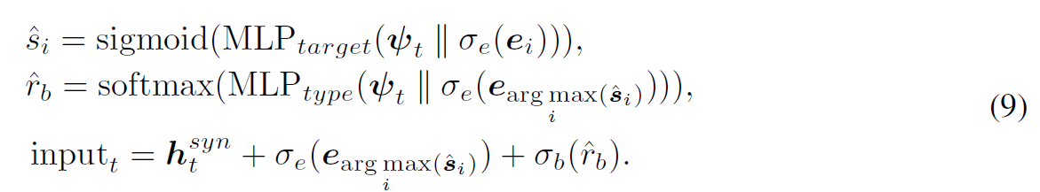
Introduction
Model
Experiments
Edit Phase
Edit Phase (edit action, edit object, edit state)

Slide 14
Introduction
Model
Experiments
AddingMotif Phase
AddingMotif Phase (attachment, motif, interface-atom)

Slide 15
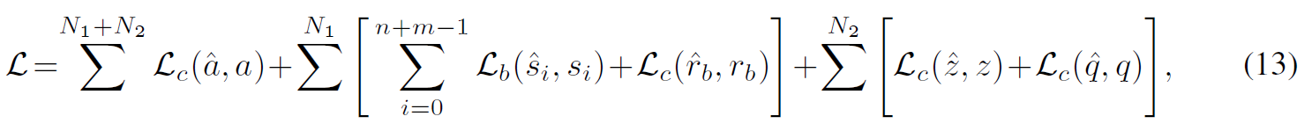

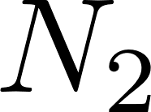
Introduction
Model
Experiments
Training and Inference
其中 和 分别表示 Edit 和 AddingMotif 序列的长度

Slide 16
Experiments

Slide 17
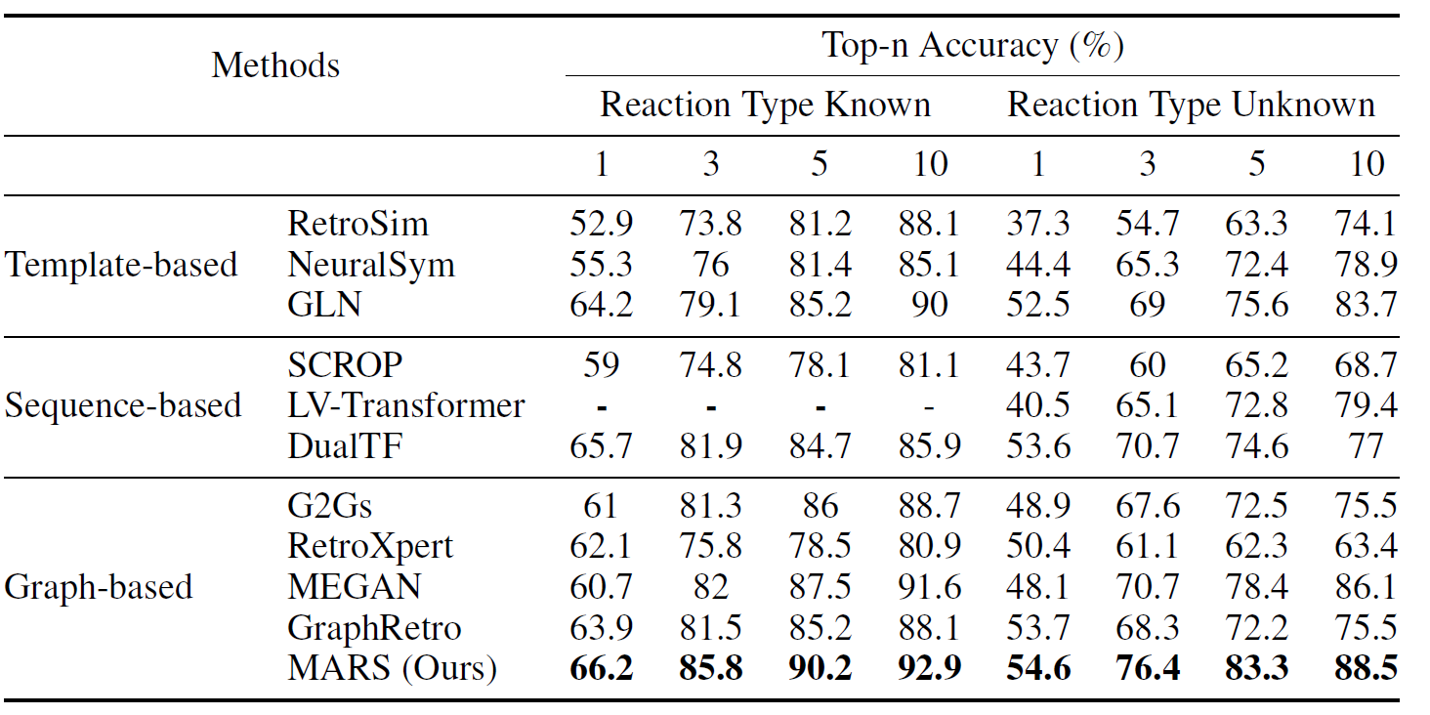
Introduction
Model
Experiments
Results

Slide 18
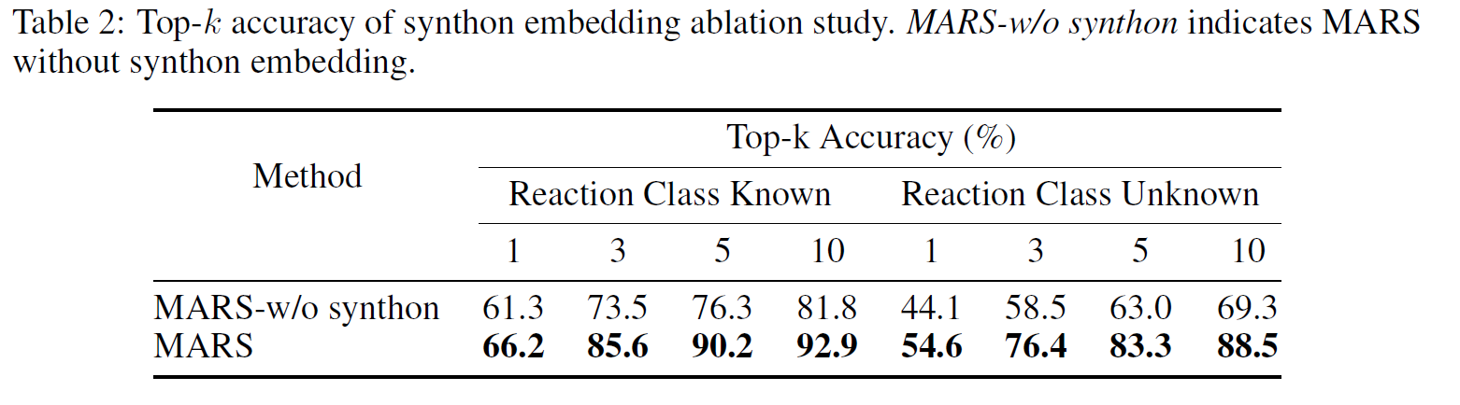

Introduction
Model
Experiments

Slide 19
Q & A

